Slide 1
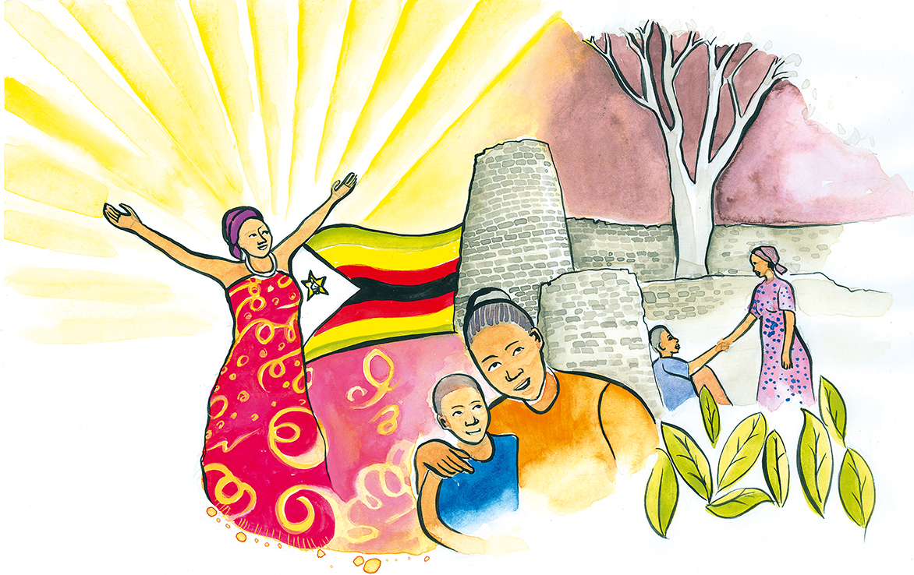
Welt•gebets•tag 2020
Simbabwe
Steh auf und geh !
Ausgabe in Leichter Sprache

Slide 4
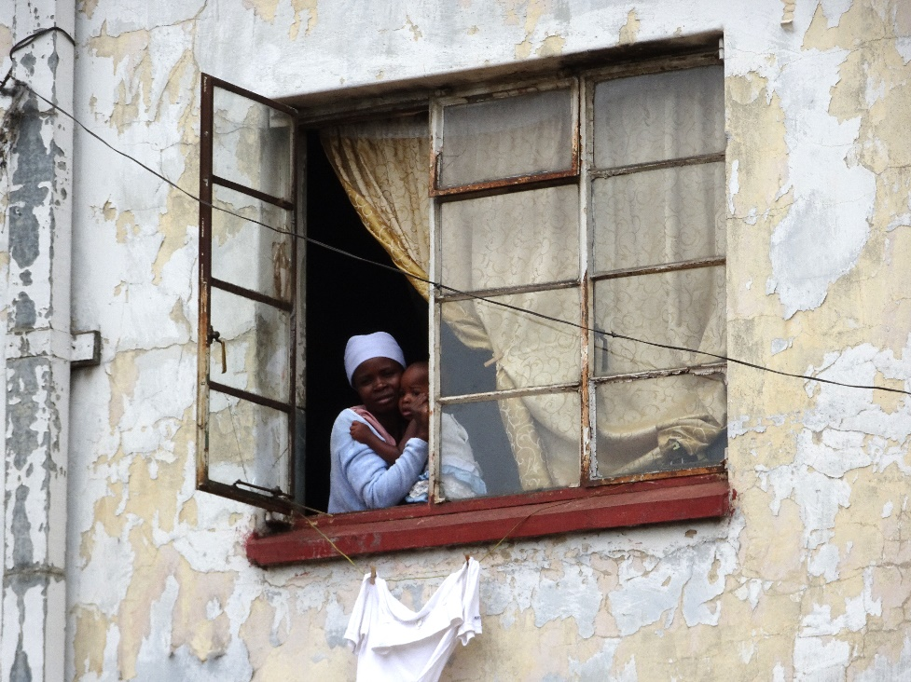
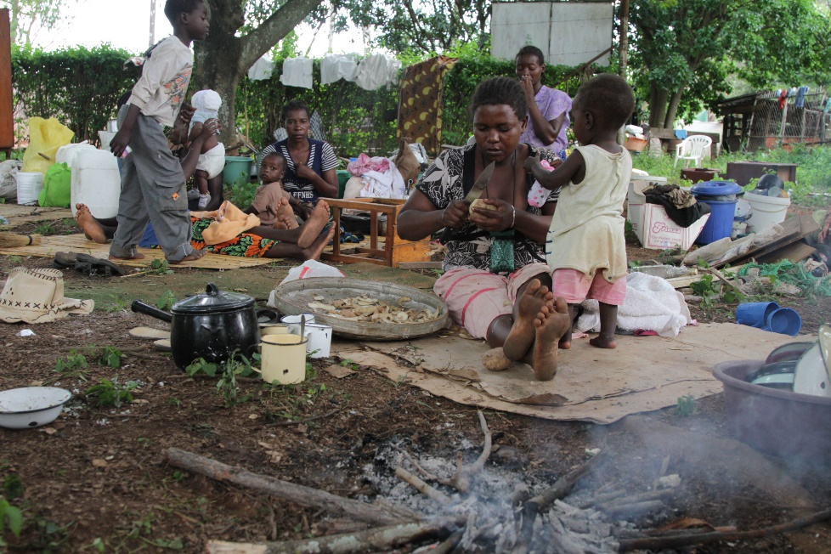

Slide 5
Kwaziwai
Salibonani
Hello

Slide 6
Gott, du bist wunder•bar.

Slide 7
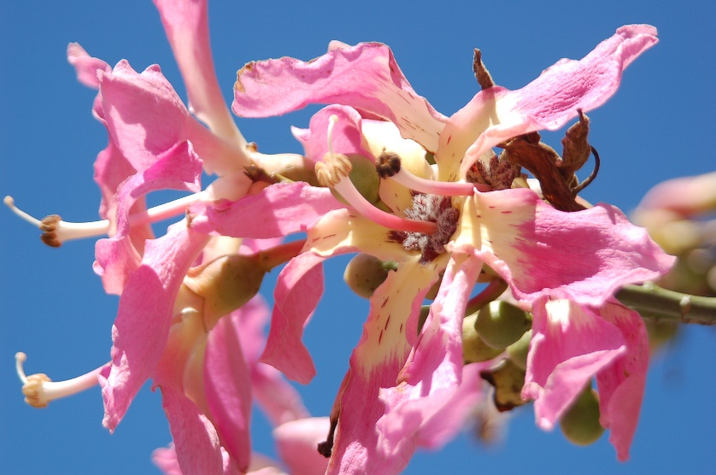
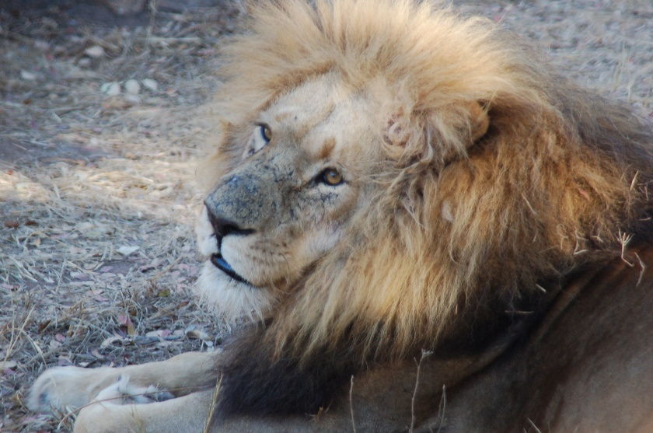
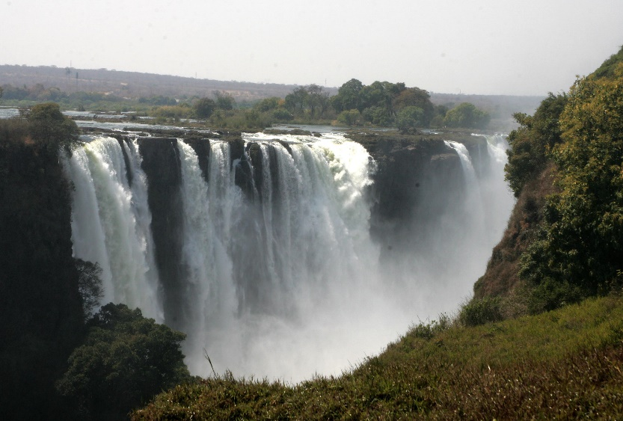
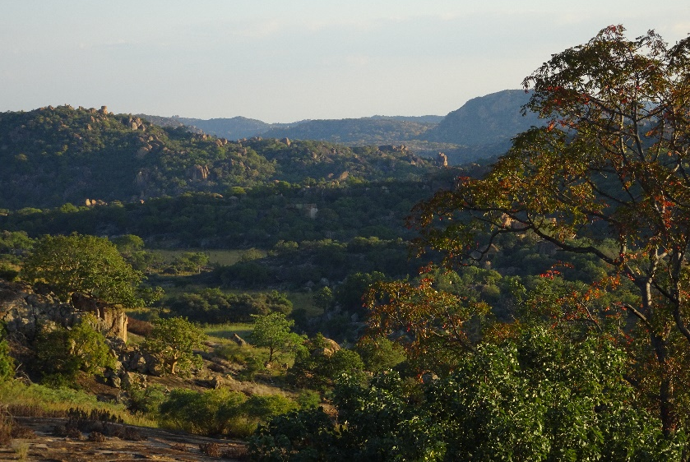
Gott,
du bist gut.

Slide 8
Jesus, du bist das Brot des Lebens.

Slide 9
Heiliger Geist, du vereinst uns im Beten und im Handeln.

Slide 10
Wir geben unsere Fehler zu.
Wir bitten dich: Lass uns mutig sein und uns verändern.
Gott, du bist gütig. Vergib uns !
Höre unser Gebet.

Slide 11
Schenke uns Mit•gefühl. Lass uns den Menschen helfen.
Vergib uns und heile unser Herz und Sinn.

Slide 12
Wir haben viele Ausreden.
Denn wir haben Angst, uns zu verändern.
Gott, stärke uns !
Lass uns Heilung und Versöhnung suchen.
Sei uns gnädig.
Höre unser Gebet.

Slide 13
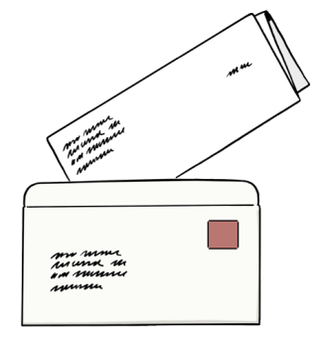
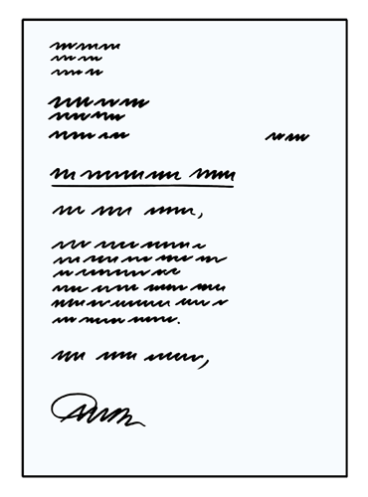

Slide 14
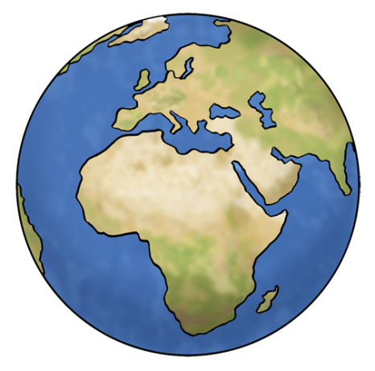
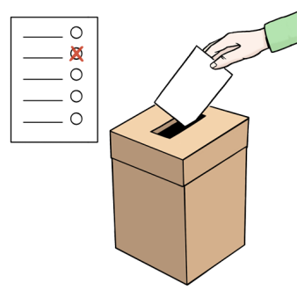
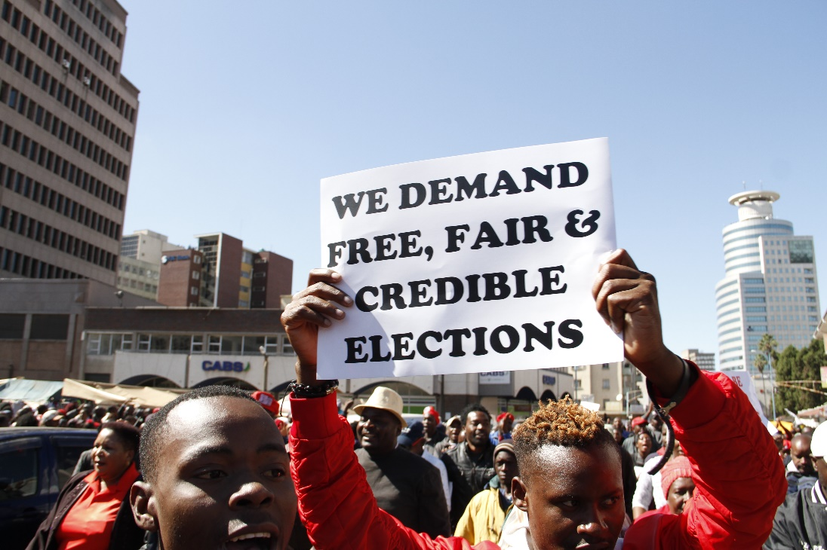
Wir fordern freie, gerechte und glaubwürdige Wahlen

Slide 15
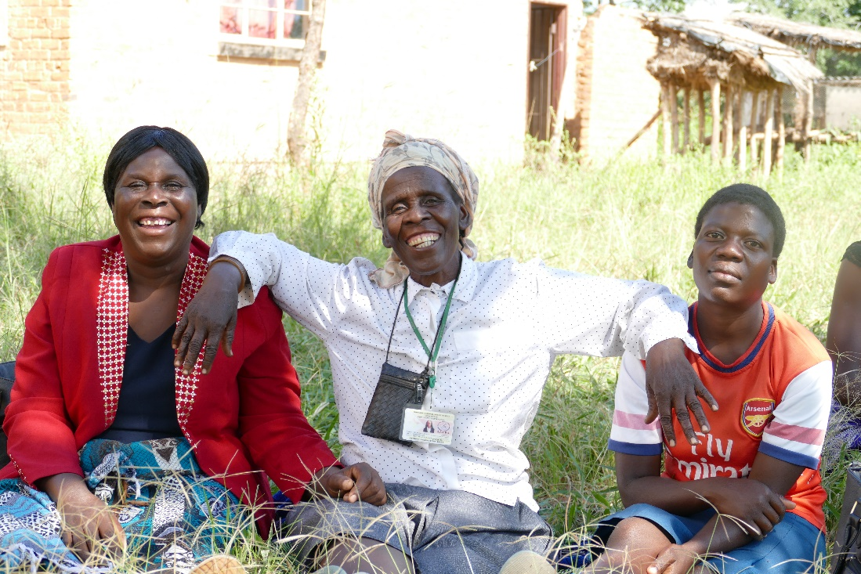
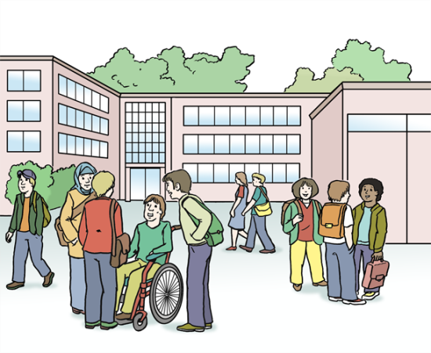

Slide 16
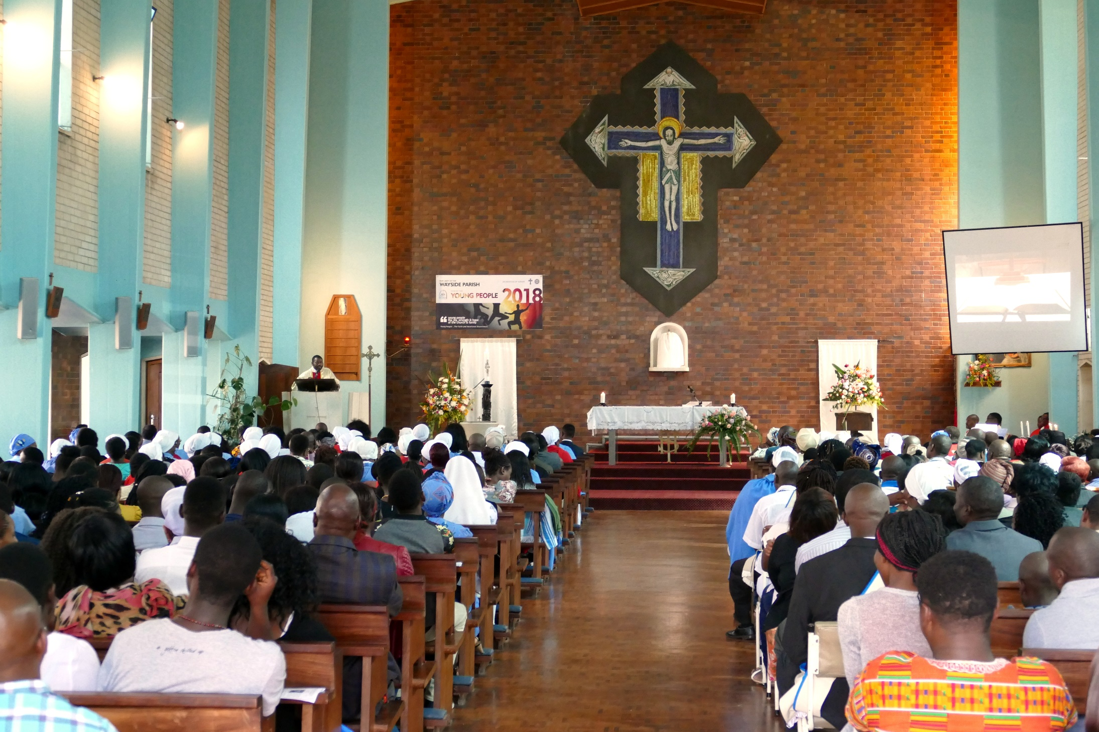

Slide 17
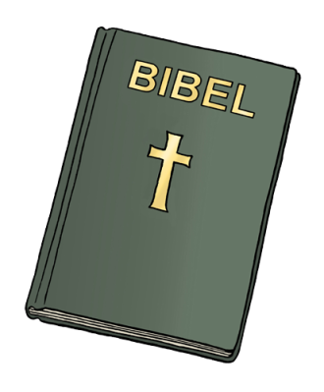
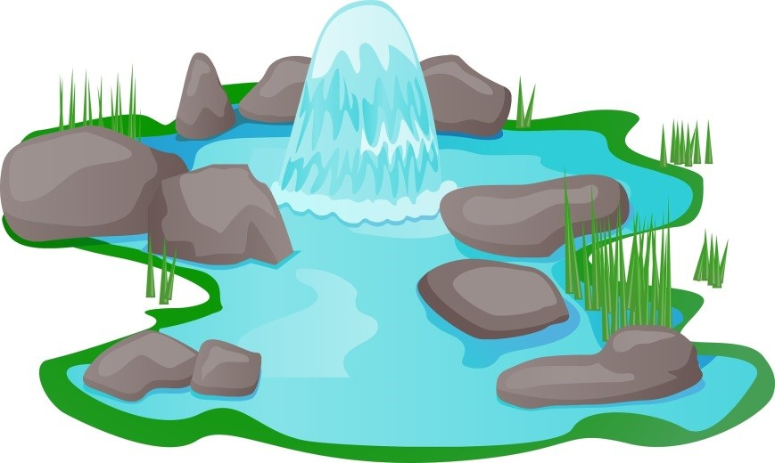

Slide 18
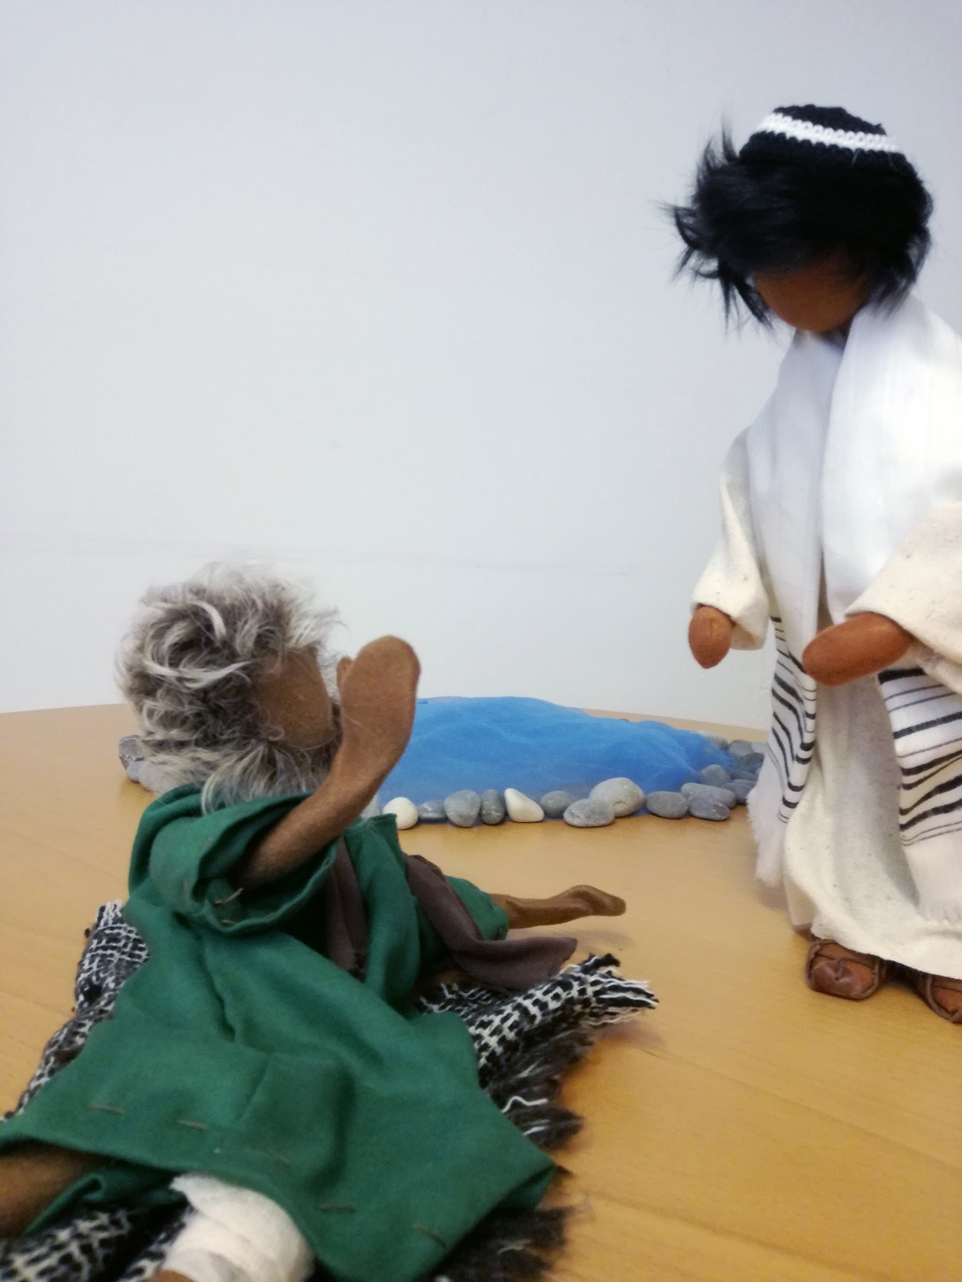

Slide 19
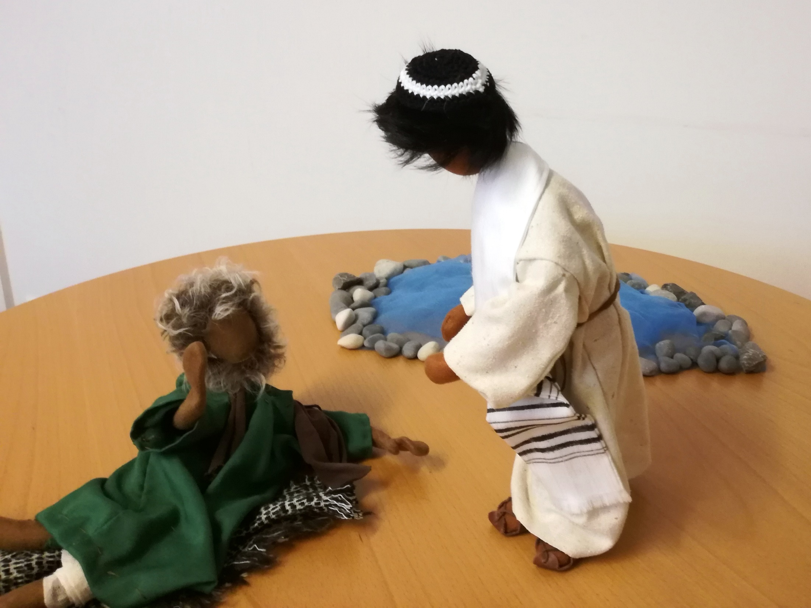

Slide 20
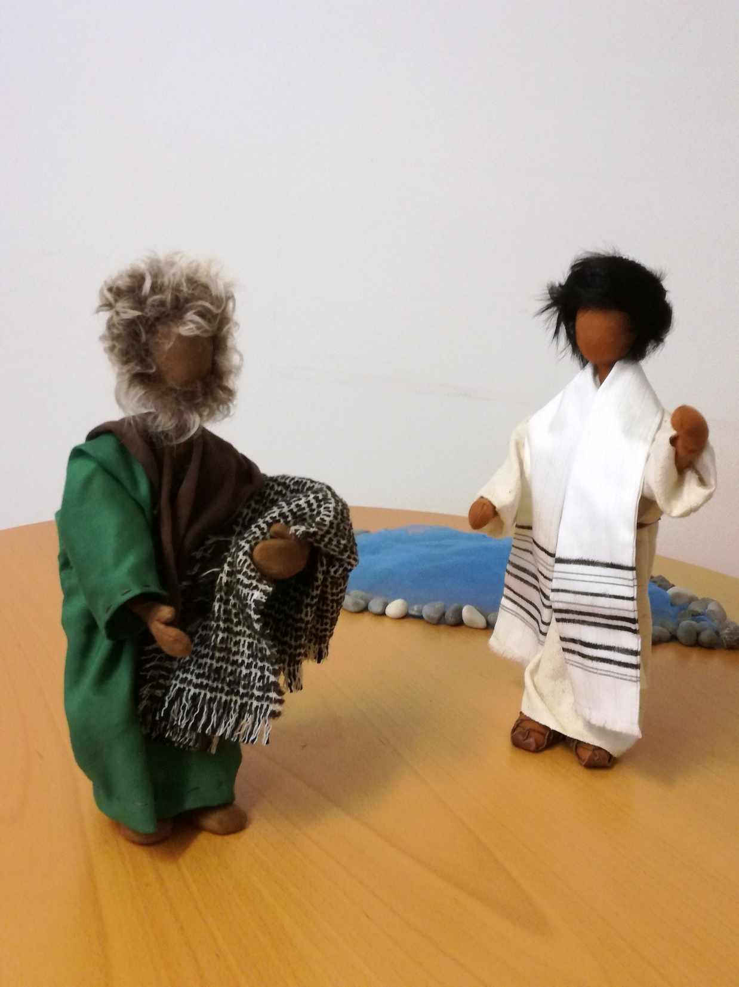

Slide 22
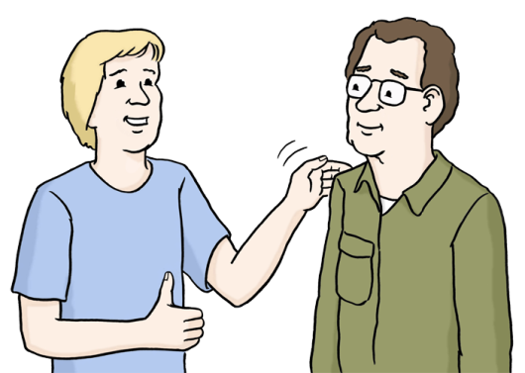
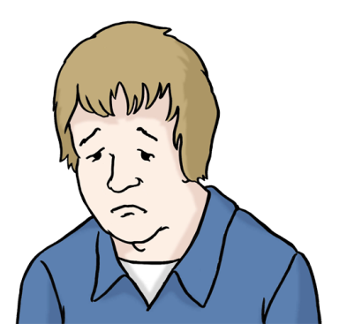
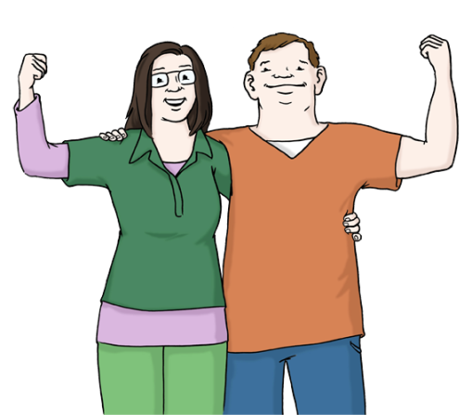
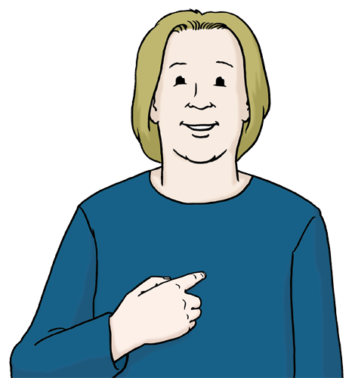

Slide 23
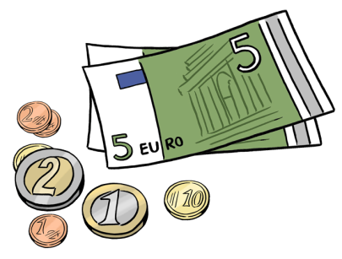

Slide 24
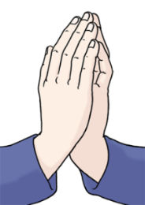

Slide 25
Lass uns deine Schöpfung hüten und bewahren.

Slide 26
Stärke die Liebe zwischen uns Menschen.

Slide 27
Gib uns Weisheit und lass uns für Frieden sorgen.

Slide 28
Hilf uns, nach ihrem Vor•bild in unseren Gemeinden zu handeln.

